Slide 1


Dayron Navarrete
Faver Ramírez
Carolina Restrepo
Servicio Nacional de Aprendizaje – SENA, Centro de Electricidad, Electrónica y Telecomunicaciones
Análisis y desarrollo de sistemas de información, primer trimestre 2395871_G2
Instructor Albeiro Ramos
Bogotá, 15 de Diciembre 2021

Slide 2

Introducción
Empresa: Cemex
Sector: Construcción
Proceso: Laboratorio de tecnología Cemex dividido en tres áreas (Agregados, Concretos, Ensayos químicos)

Slide 3
Contenido
Recolección de la información
- Planeación – Mapa de proceso - Entrevista - Encuesta
Planteamiento del problema
Objetivos
Alcance
Justificación

Slide 4
PLANEACIÓN

Slide 5
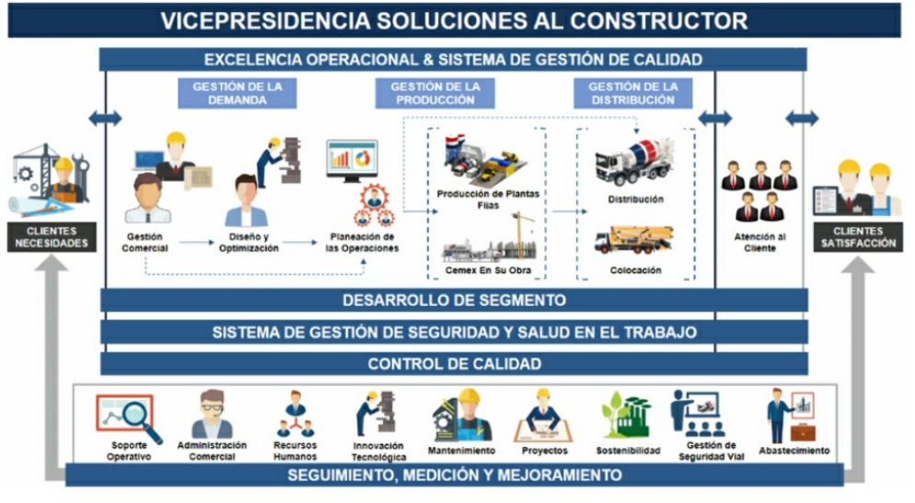
MAPA DE PROCESO

Slide 6
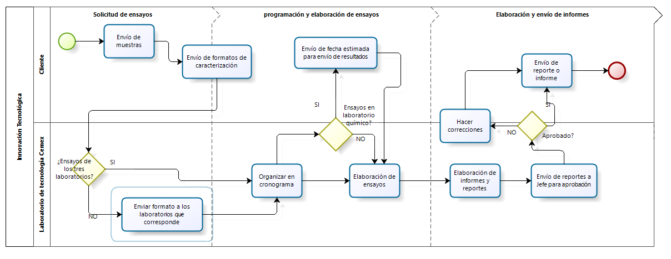

Slide 7
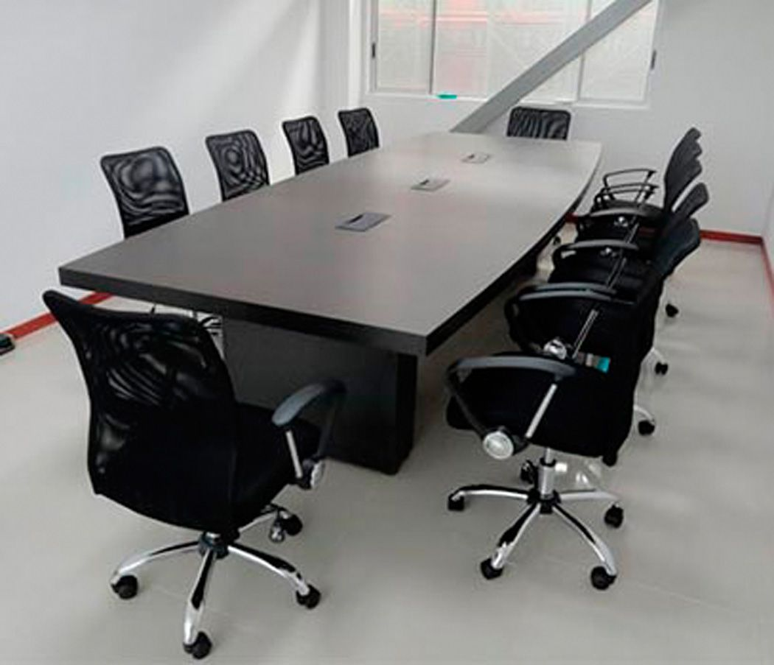
Entrevista
1. ¿Cuál es tu rol en este laboratorio(tecnología)?
2. ¿Cuál es la función del laboratorio?
3. ¿Cuáles la estructura organizacional del laboratorio?
4. ¿Quién son los clientes del laboratorio?
5. ¿Cómo se reciben las solicitudes de ensaño por estos clientes?
6. ¿Quién recibe las solicitudes?
7. ¿Cuántos ensayos hace el laboratorio?
8. ¿Como organizan las prioridades al realizar estos ensayos?
9. ¿Cuánto tiempo se tardan en entregar los resultados?
10. ¿Cuándo un cliente solicita unos resultados puede que no lleguen al mismo tiempo?
11. ¿Cómo se controla para saber cómo va el avance de los ensayos?
12. ¿Estos resultados como se entregan?

Slide 8

Encuesta
3. ¿Cómo calificaría los servicios proporcionados por laboratorio
Excelente
Bueno
Regular
Malo
4. ¿ como le parece el acompañamiento brindado en la atención a su solicitud?
Excelente
Bueno
Regular
Malo
5. ¿ para usted es claro como se genera una solicitud de ensayo ?
si
No
6. Como lo hace actualmente
Mediante llamada
Correo
Plataforma web
¿Esta satisfecho con el sistema actual de solicitud de ensayos?
si
No
2 . ¿Como le gustaría que realizar este procedimiento?
Mediante vía telefónica
Que se mantenga
Mediante un sistema web de base de datos

Slide 9
Problema
Cemex es una empresa dedicada a producción, venta, distribución y control de calidad de productos y servicios para la construcción y cuenta con un laboratorio de tecnología que tiene una oportunidad de mejora referente a la recepción y manejo de las solicitudes de ensayo en las tres áreas que lo componen; esto es evidenciado en su última auditoría y en la entrevista hecha el 8 de noviembre de 2021 donde es claro que los clientes envían sus solicitudes a cualquiera de los encargados del laboratorio y no hay control global de las solicitudes para llevar un estadístico y tener una base de datos de los ensayos hechos a lo largo de estos años.
Las solicitudes deberían llegar todas a la Jefe de laboratorio y el coordinador de investigación y luego ser distribuidas por ellos a los encargados de cada área, para que organicen su cronograma de actividades y den una fecha estimada de resultados parciales y totales, ya que hay ensayos que tardan 2 días y otros que tardan meses o incluso años.

Slide 10
Objetivos
Objetivo General
Crear e implementar un sistema web (SILTCE), para conectar la información entre los laboratorios del LTC (laboratorio de tecnología Cemex)
Objetivos específicos
Gestionar los usuarios del sistema de información para el LTC.
Gestionar los reportes gráficos e impresos de la empresa Cemex.
Almacenar información, con el fin de llevar un historial de muestras y ensayos
Proporcionar a los administradores acceso total a la información.

Slide 11
Justificación
Se propone el desarrollo de una página web denominada SILTCE que servirá de apoyo a los seguimientos de las solicitudes del laboratorio de tecnología de la empresa Cemex.
La elaboración de la página ayudará a la empresa Cemex con su organización al recibir las solicitudes de los clientes para que al dar trámite a estas estén enterados en tiempo real del avance en la elaboración de ensayos y los tiempos de espera de los resultados.
Finalmente, facilitará la gestión de reportes gráficos e impresos, necesarios para la toma de decisiones del personal administrativo de la empresa

Slide 12

Alcance
Las operaciones que ofrece la página web son procesamiento de datos, recepción de solicitudes, control de avance en proceso y entrega de resultados del laboratorio (LTC).
Se planea que la página web sea el sistema de comunicación entre cliente y el laboratorio por mucho tiempo y si es necesario hacerle modificaciones para que mantenga su eficiencia y utilidad.
El sistema no se encargará de llevar control de inventario del laboratorio, ni compra o venta de materiales.

Slide 13



